Slide 1
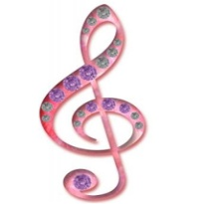
«Организация работы
с одарёнными детьми»
МДОУ «Детский сад комбинированного вида № 3 «Звёздочка» г. Ершова Саратовской области»

Slide 2
Цель: - выявление и поддержка творческих способностей и инициатив талантливых детей,
- создание условий для реализации и развития творческого потенциала музыкально-одаренных дошкольников.

Slide 3
Задачи: 1. Исследовать психолого-педагогические подходы изучения феномена музыкальной одаренности, проявившейся в дошкольном возрасте; 2. Подобрать, разработать методы выявления музыкально -одаренных детей в ходе воспитательно-образовательного процесса; 3. Выявить детей с выраженной музыкальностью. 4. Организовать кружковую и индивидуальную работу с детьми с выраженной музыкальностью. 5. Организовать просветительскую работу с родителями и педагогами по вопросам взаимодействия с музыкально одаренными детьми.

Slide 4
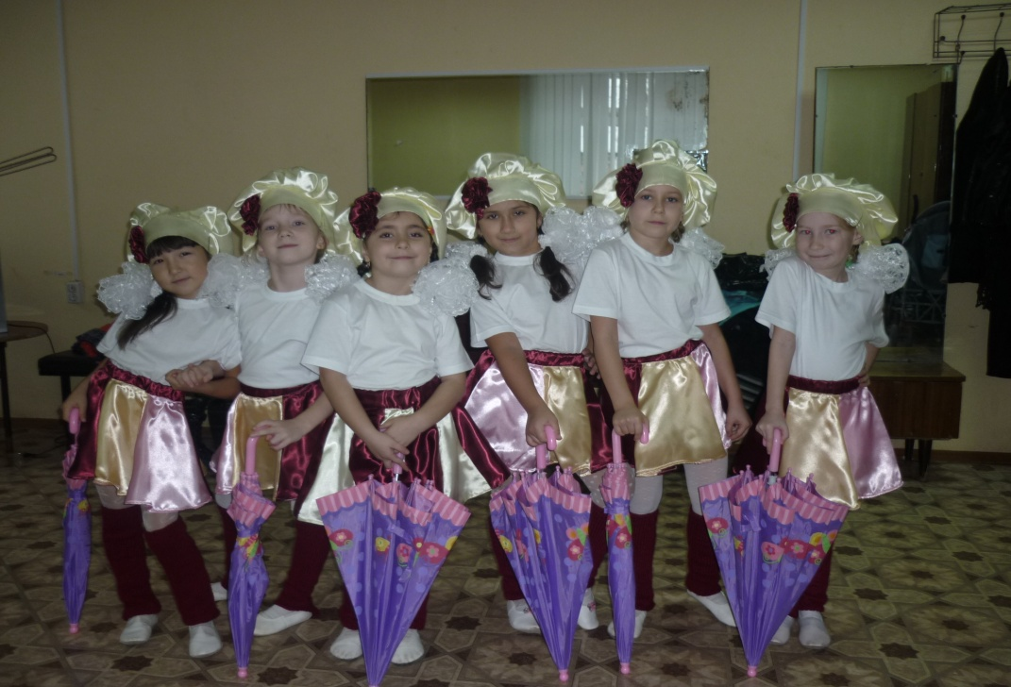
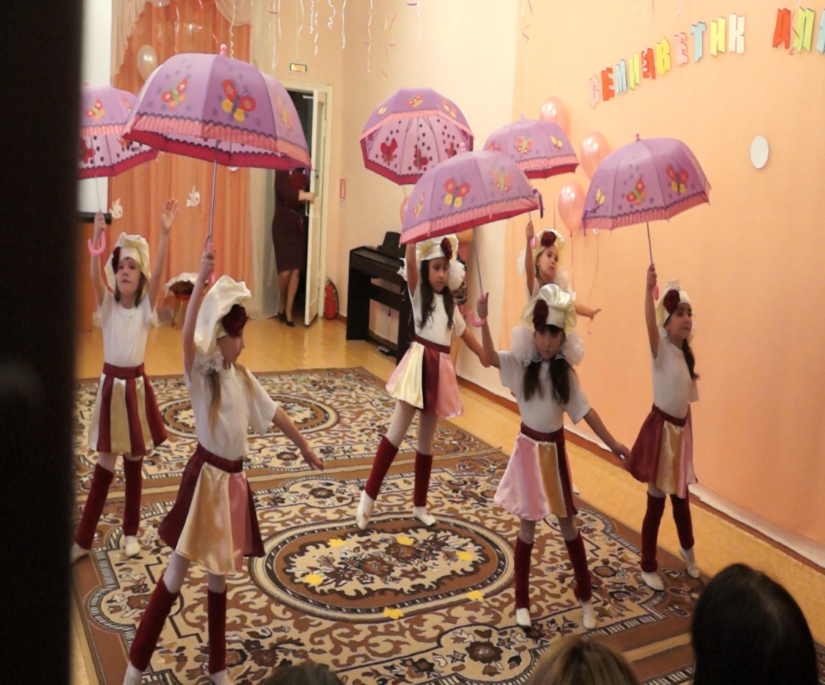
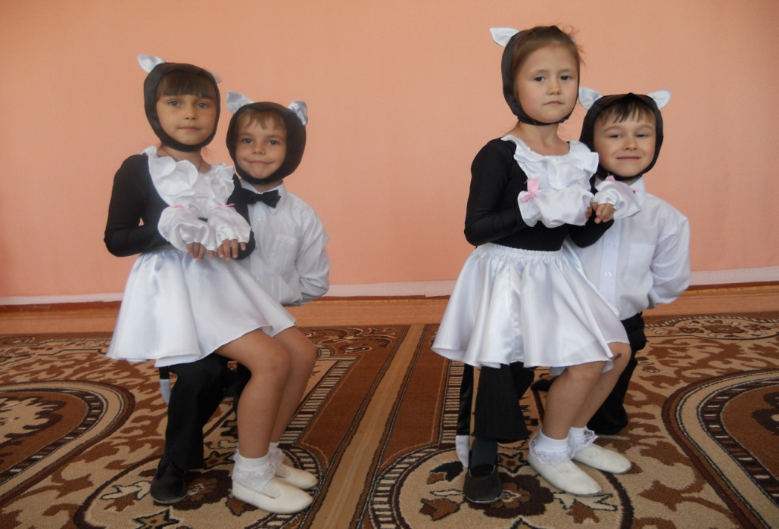
Наши выступления

Slide 5
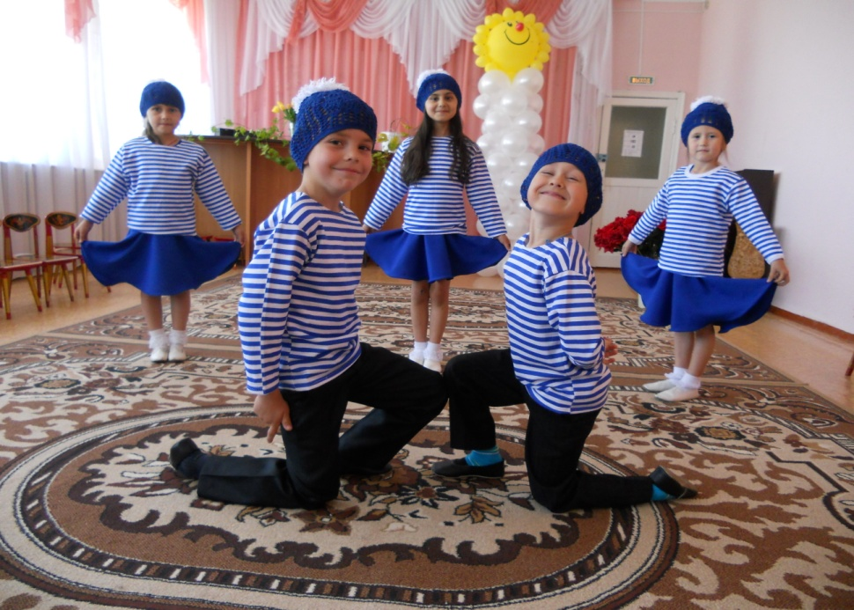
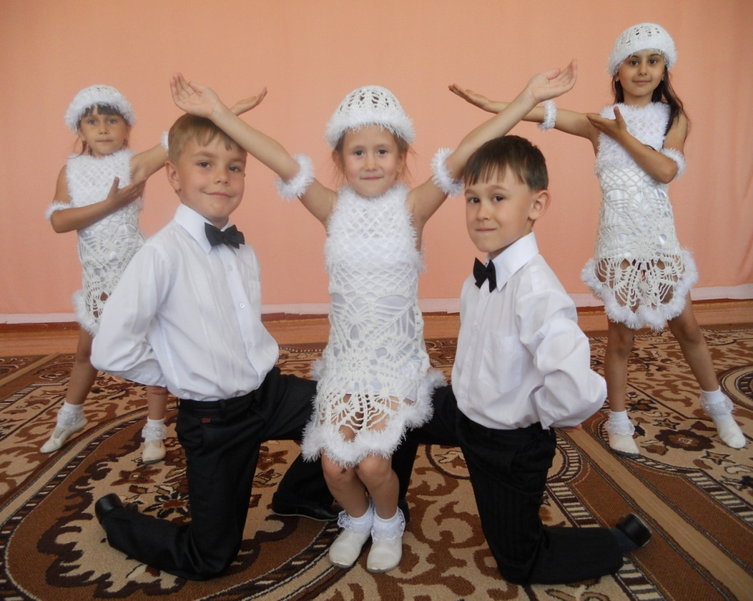
В парах мы подскоки,
Дружно выполняем.
Весело под музыку,
Устали не зная.

Slide 6
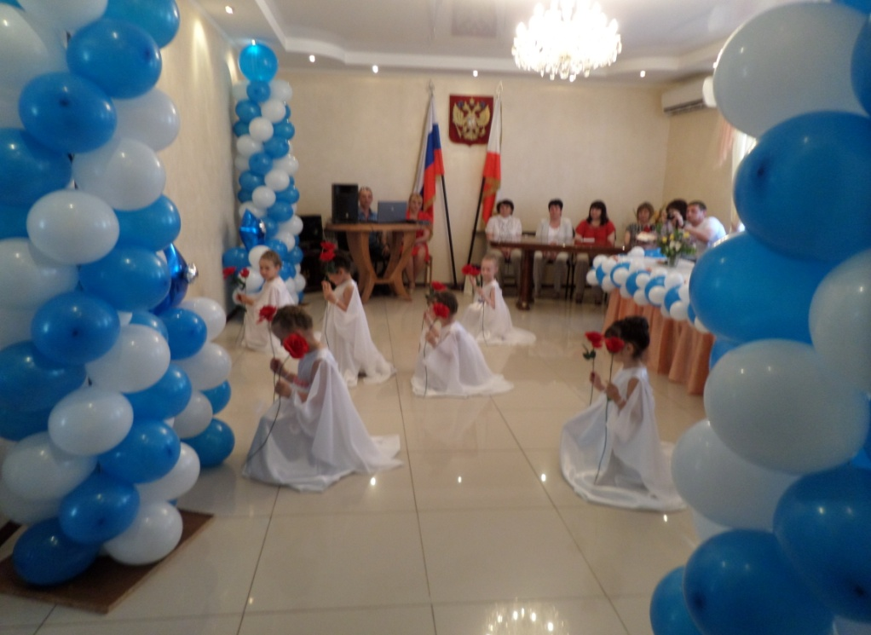
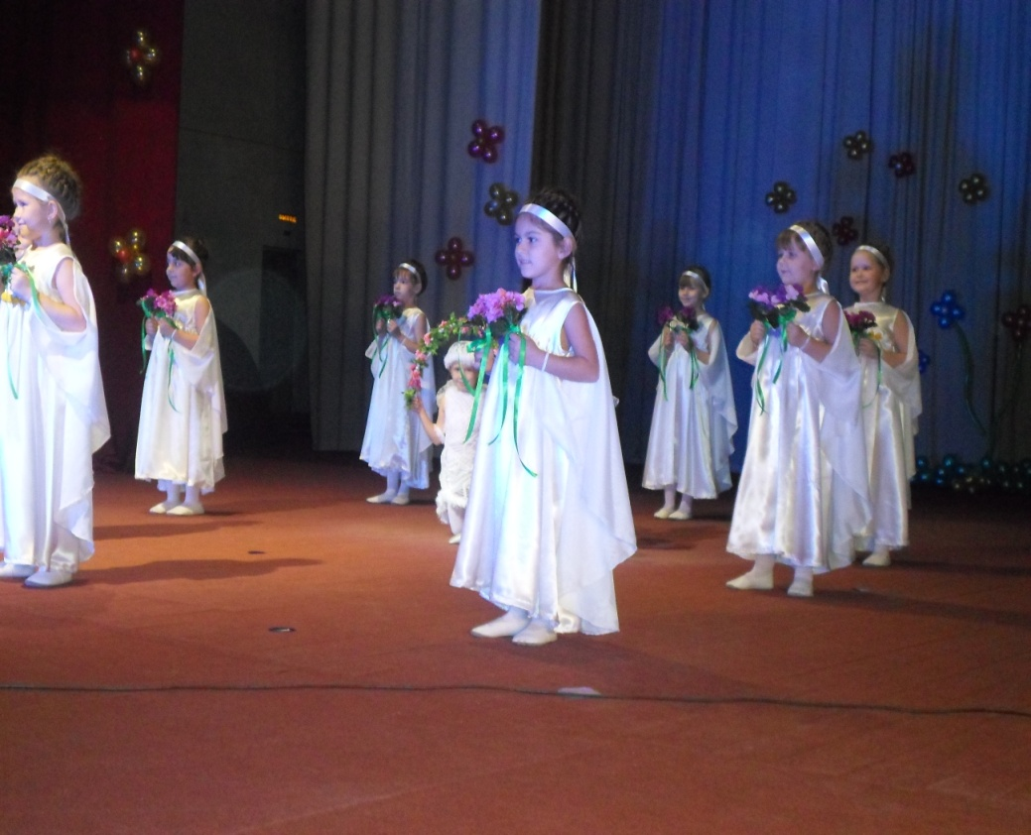

Slide 7
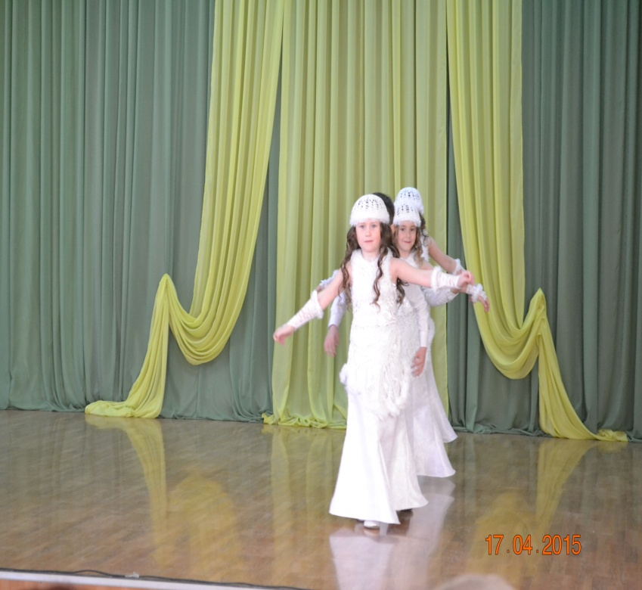
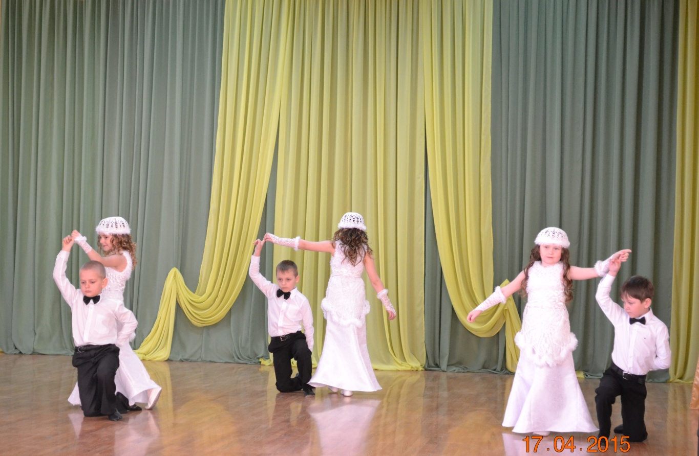
Балы... балы... и музыка играет,
На танец даму кавалеры приглашают

Slide 8
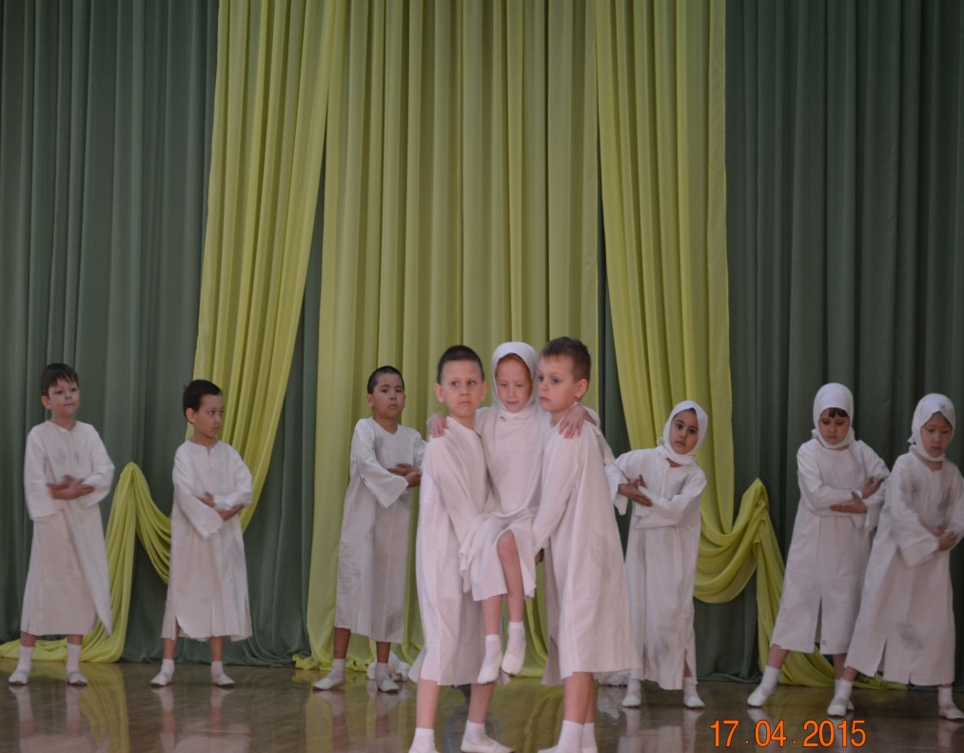
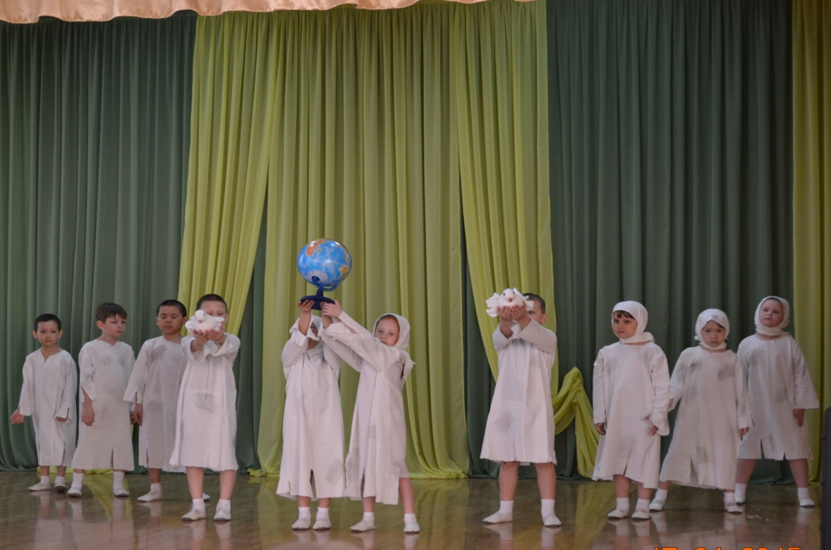
Дети войны,
Стали собственной памяти старше мы.
Наши сыны,
Этой страшной войны не видавшие,
Пусть счастливыми будут людьми!
Мир их дому! Да сбудется мир!

Slide 9
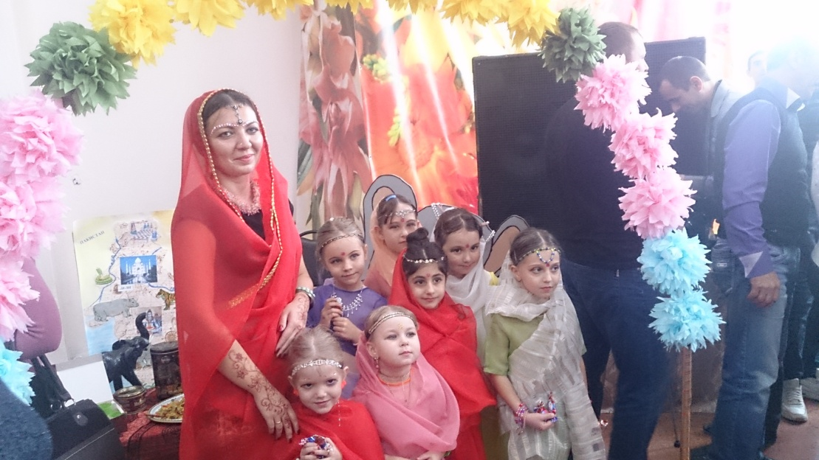
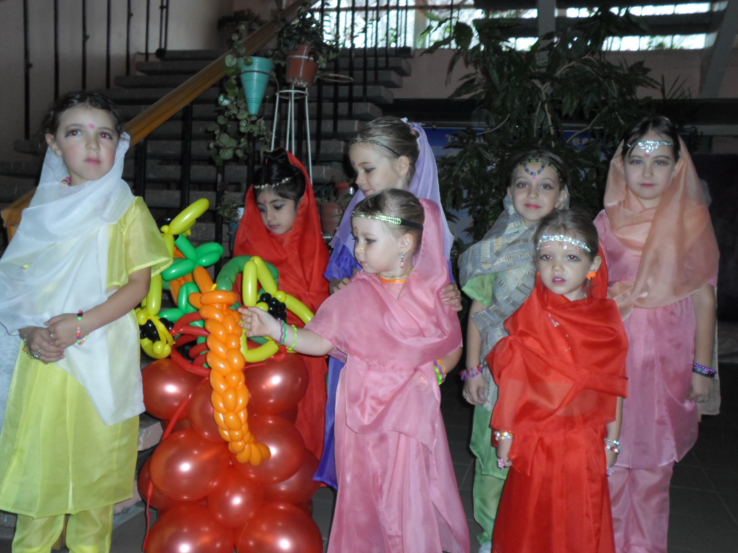
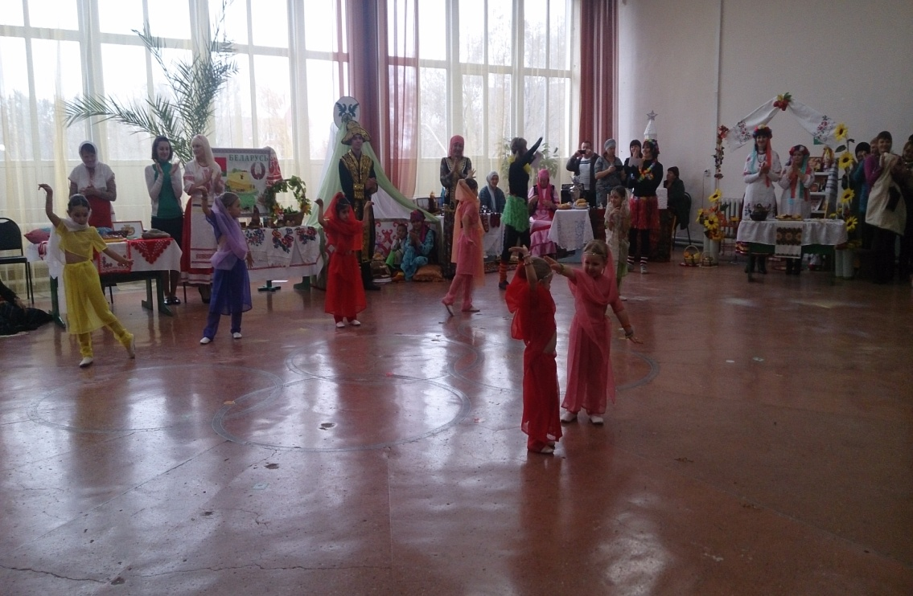

Slide 10
Балы... балы... и музыка играет,
На танец даму кавалеры приглашают

Slide 11
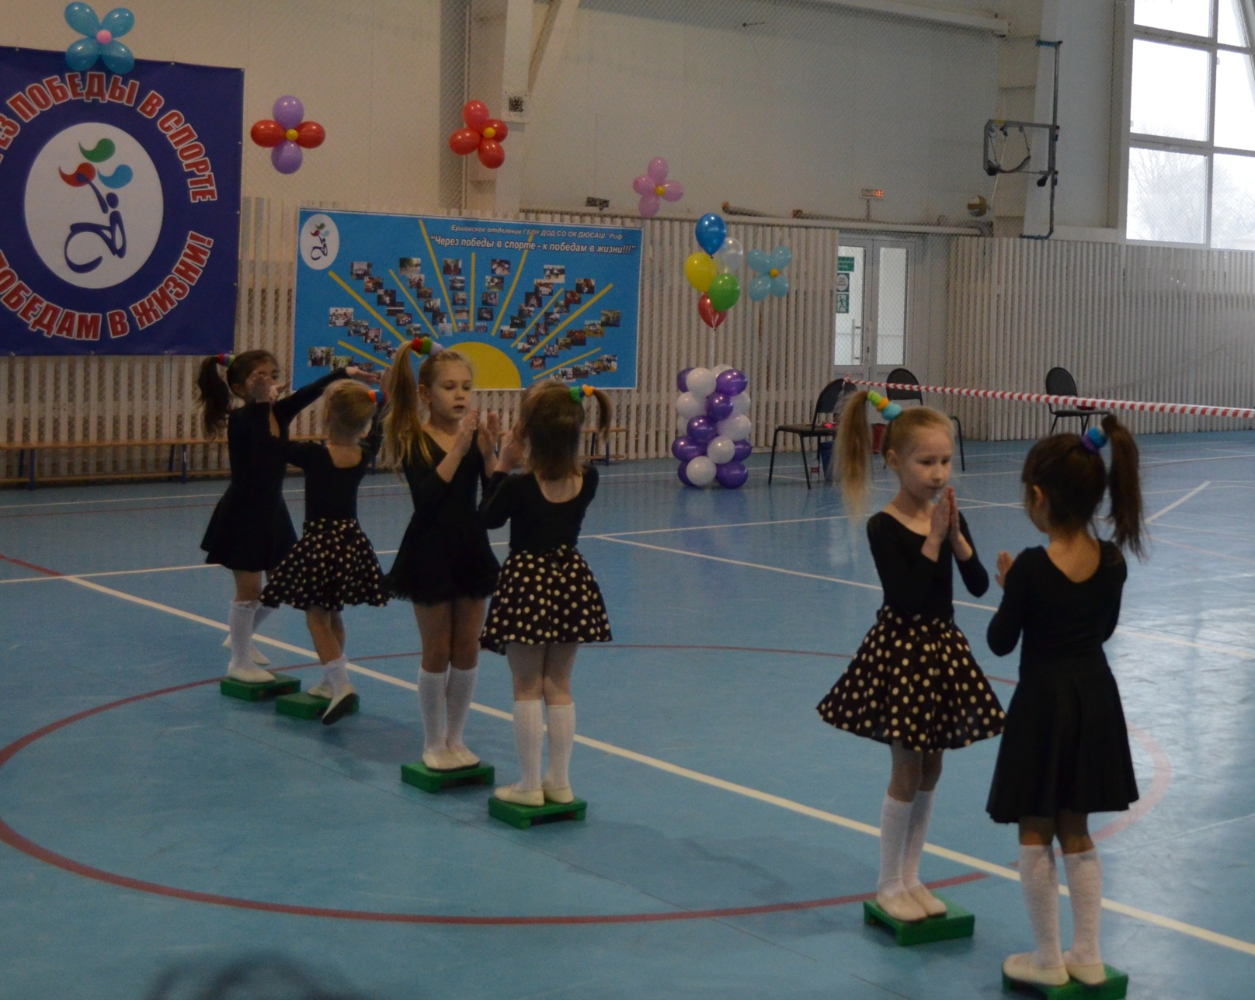
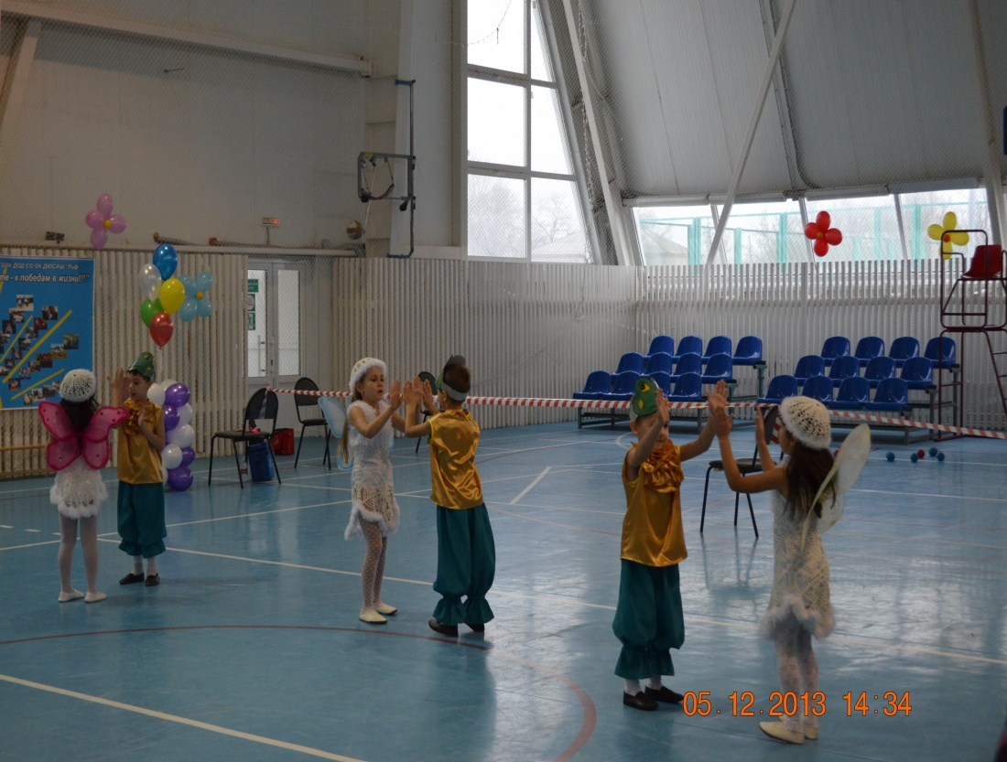
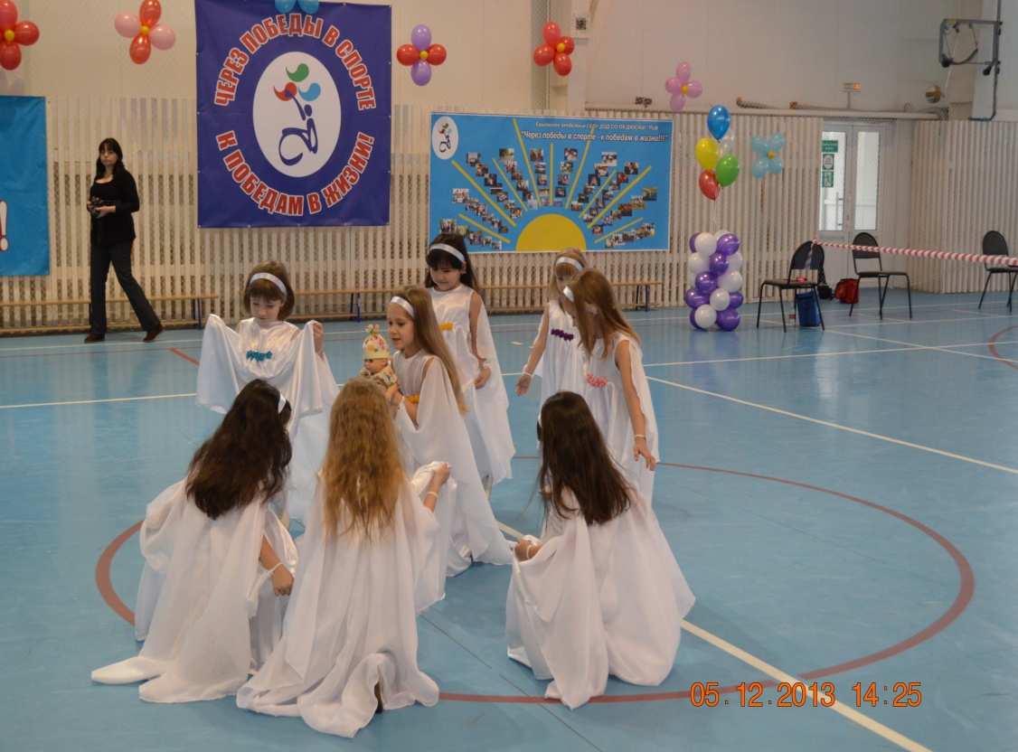
Вместе, в ногу, раз, два, три!
Как танцуем , посмотри!

Slide 12
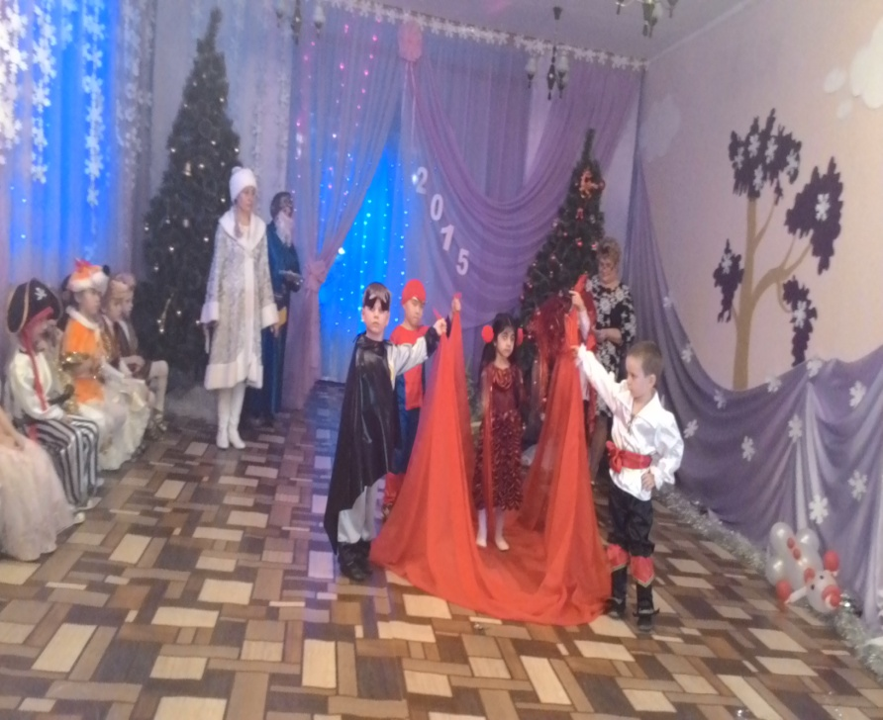
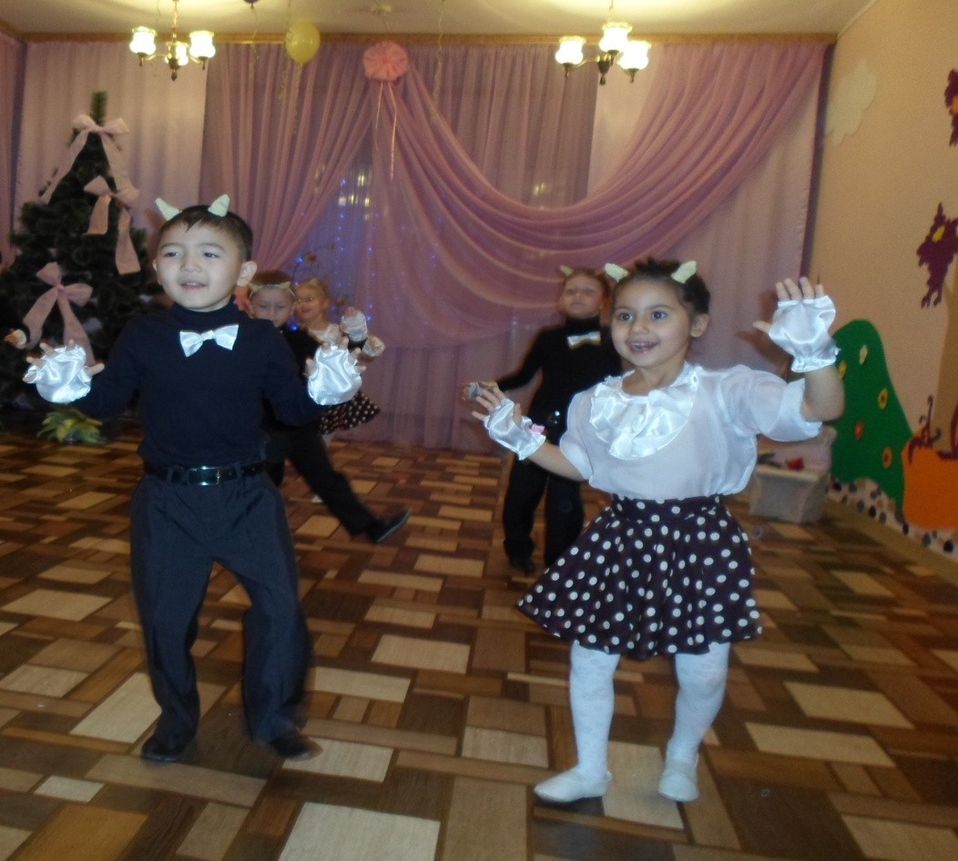
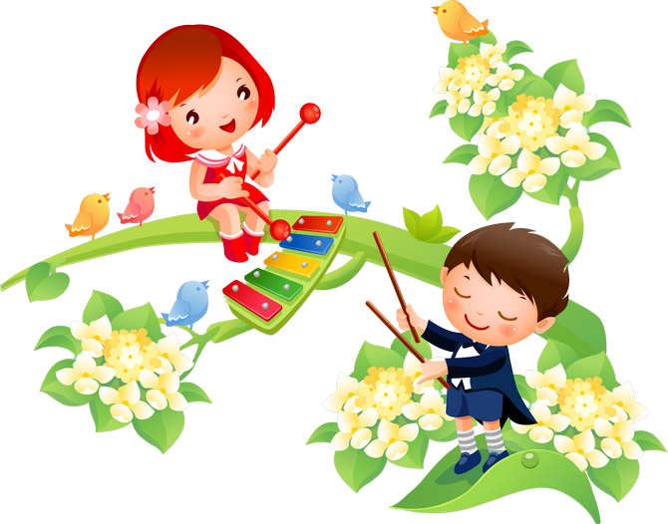

Slide 13
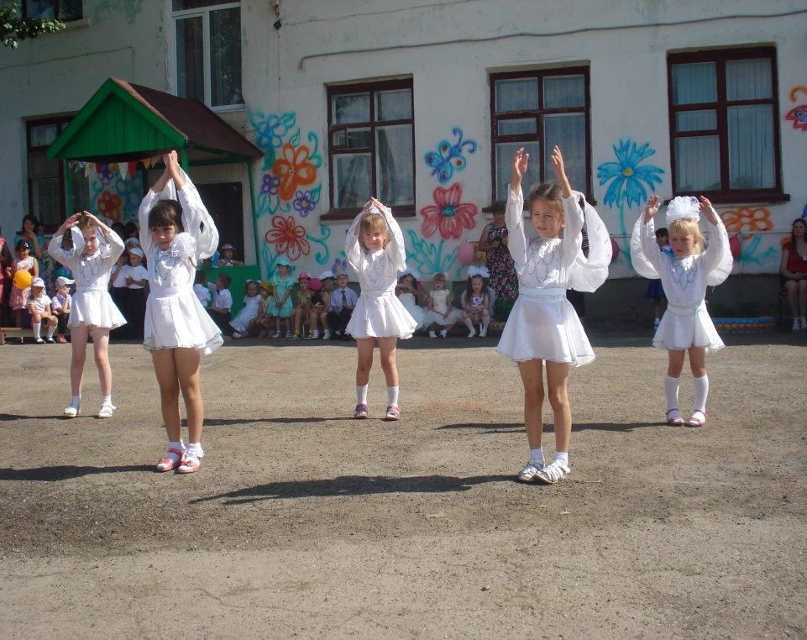
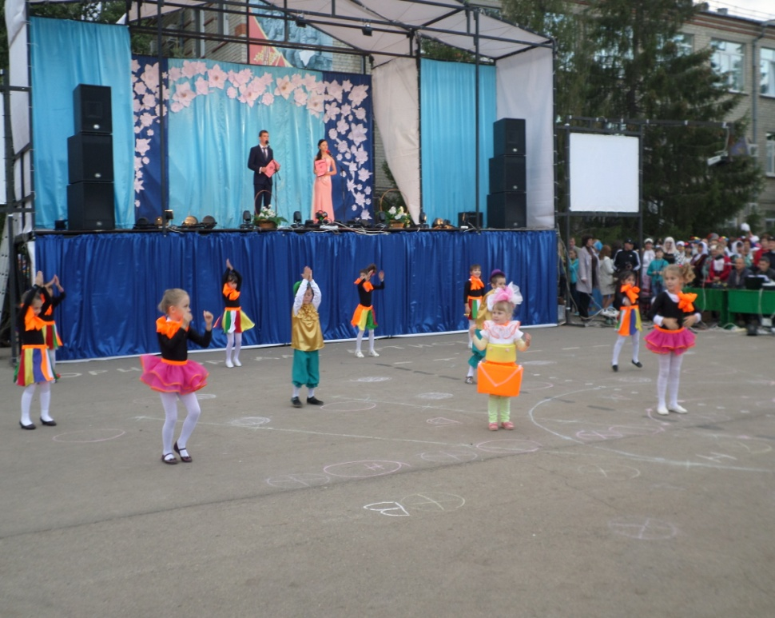
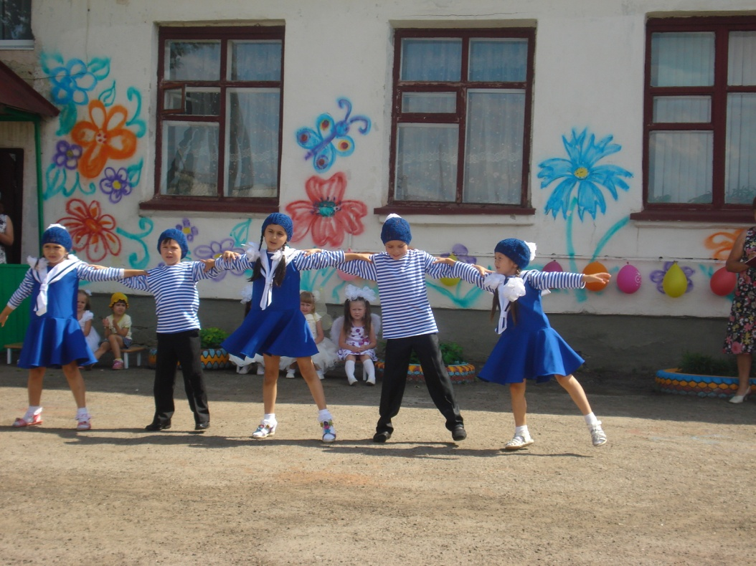

Slide 14
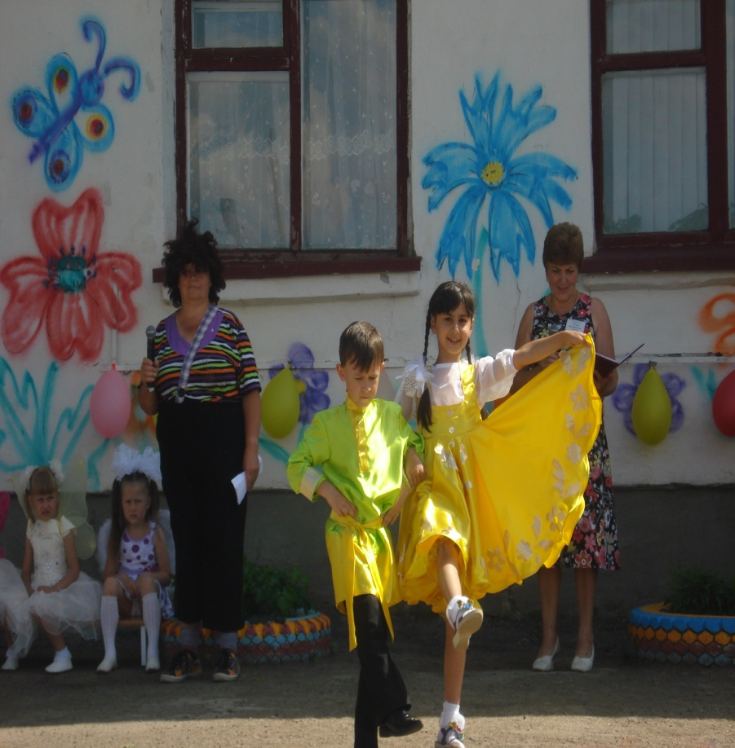
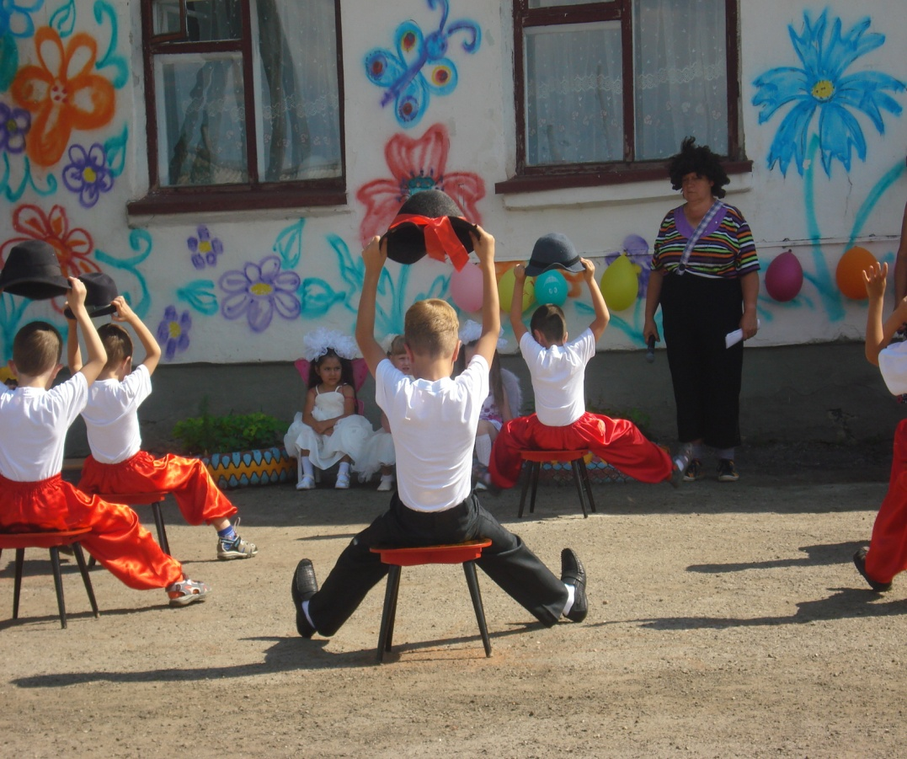
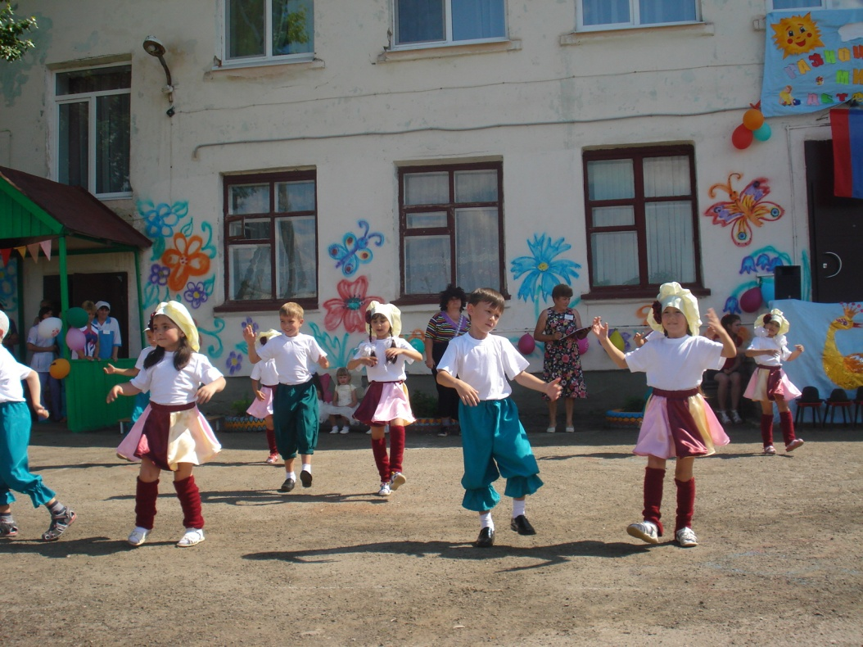
Как здорово, что можно танцевать,
и в пластике все чувства воплощать!
Ведь танец – вдохновения полет!
И с музыкой в гармонии живет!

Slide 15
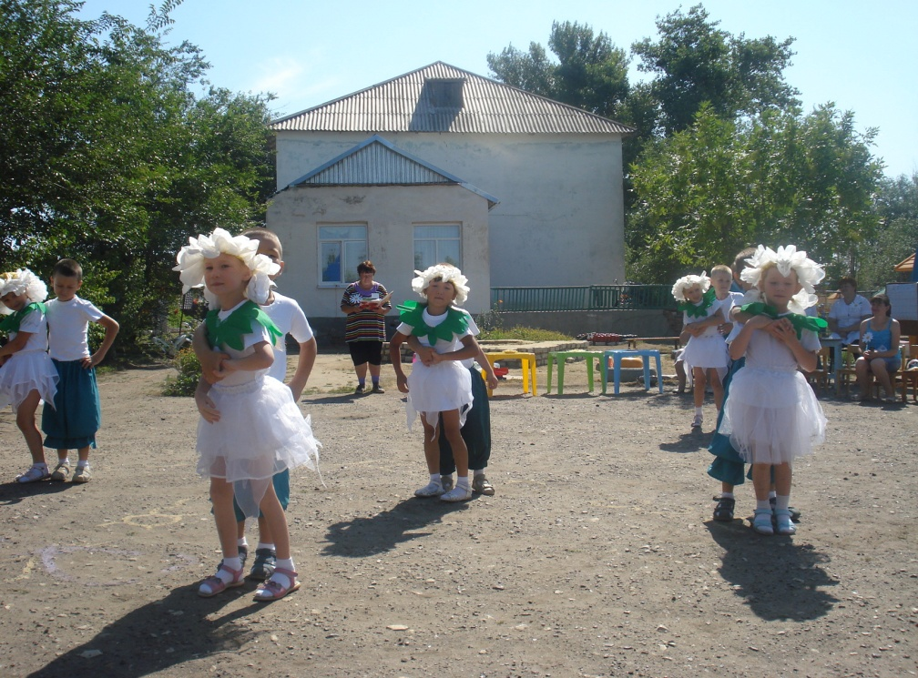
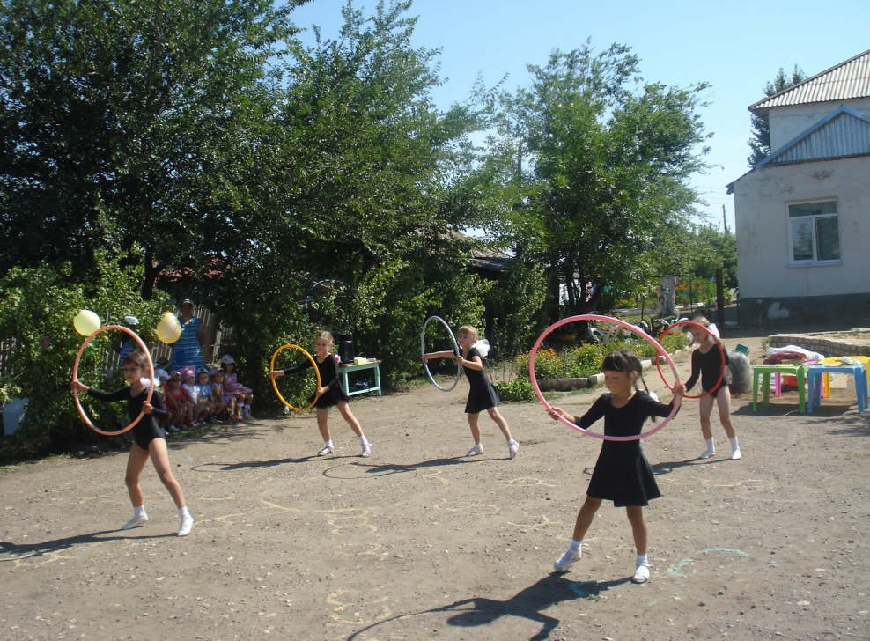
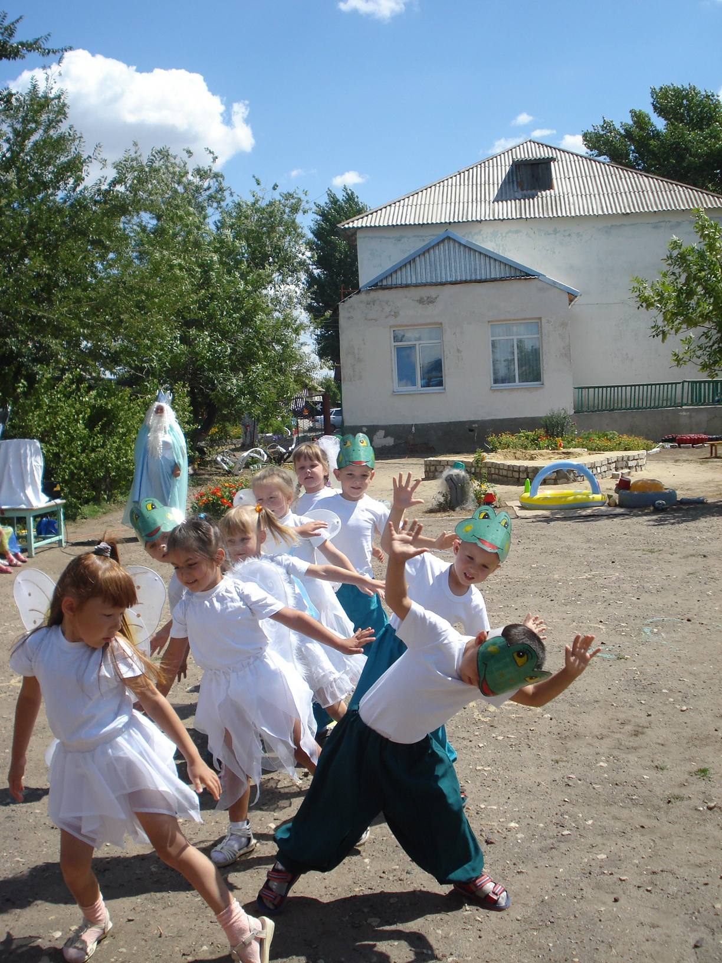

Slide 16
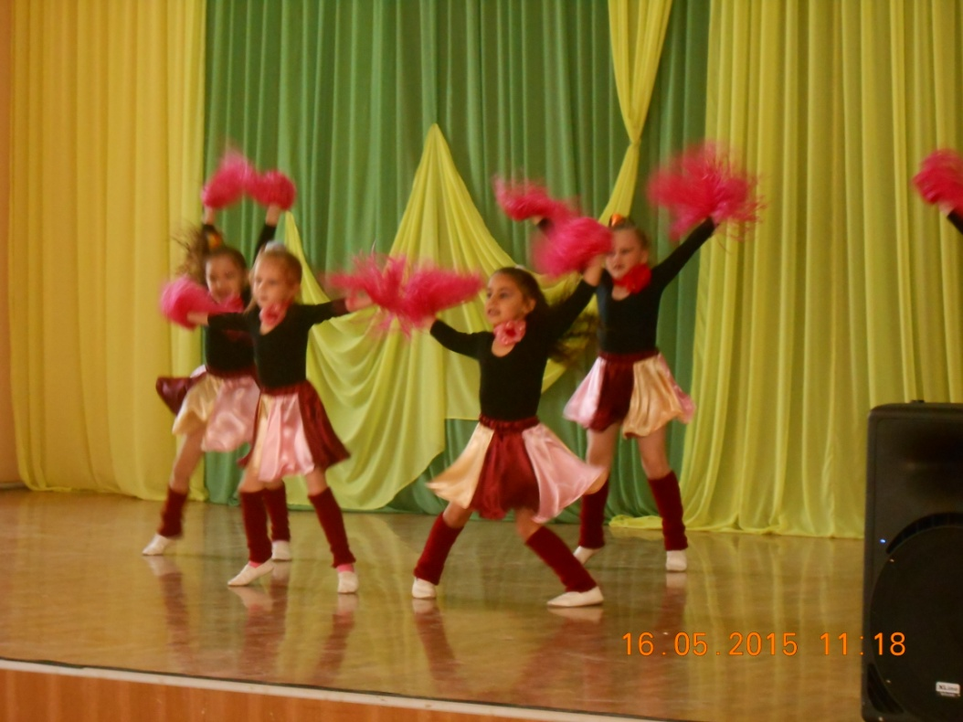
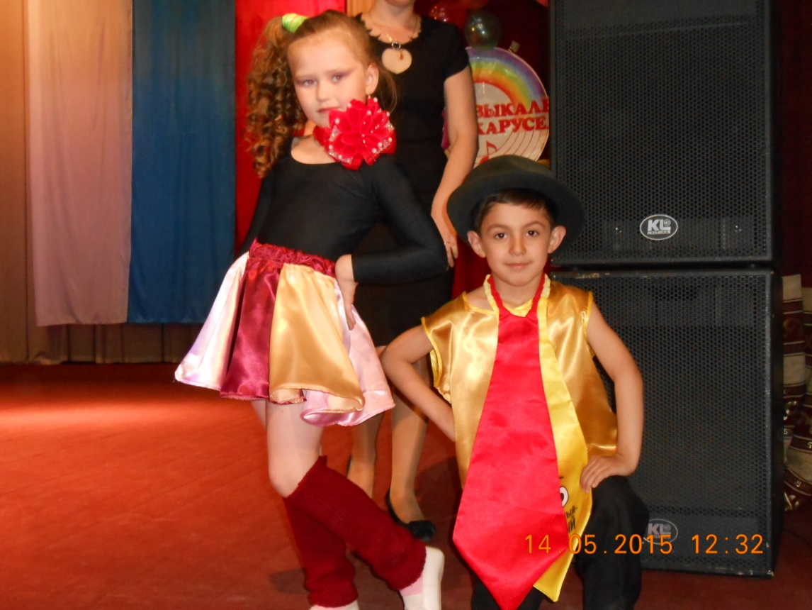
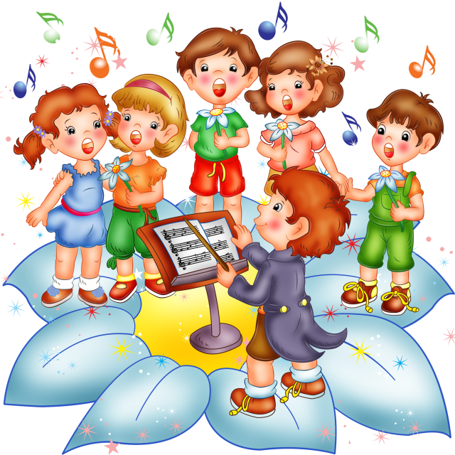
Танец дома, в коридоре,
Репетировала я.
Все движения из танца
Выучила вся семья.

Slide 17
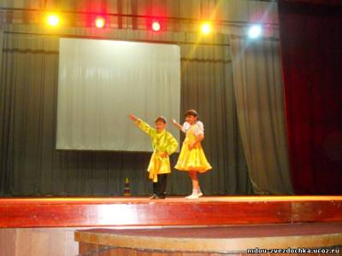
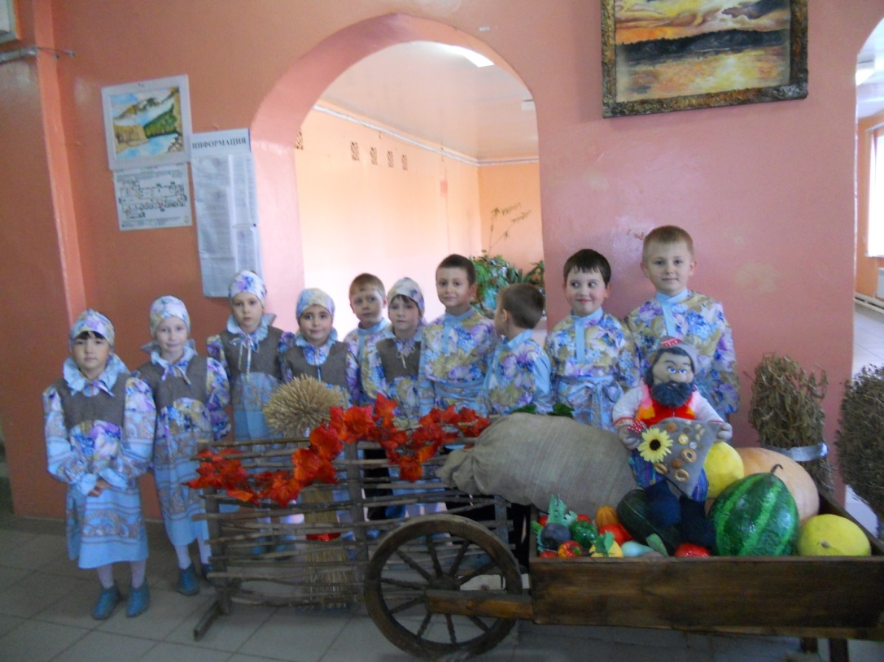
Под музыку танцы,
Под музыку встряска
Зовется понятно всем, просто пляска!

Slide 18
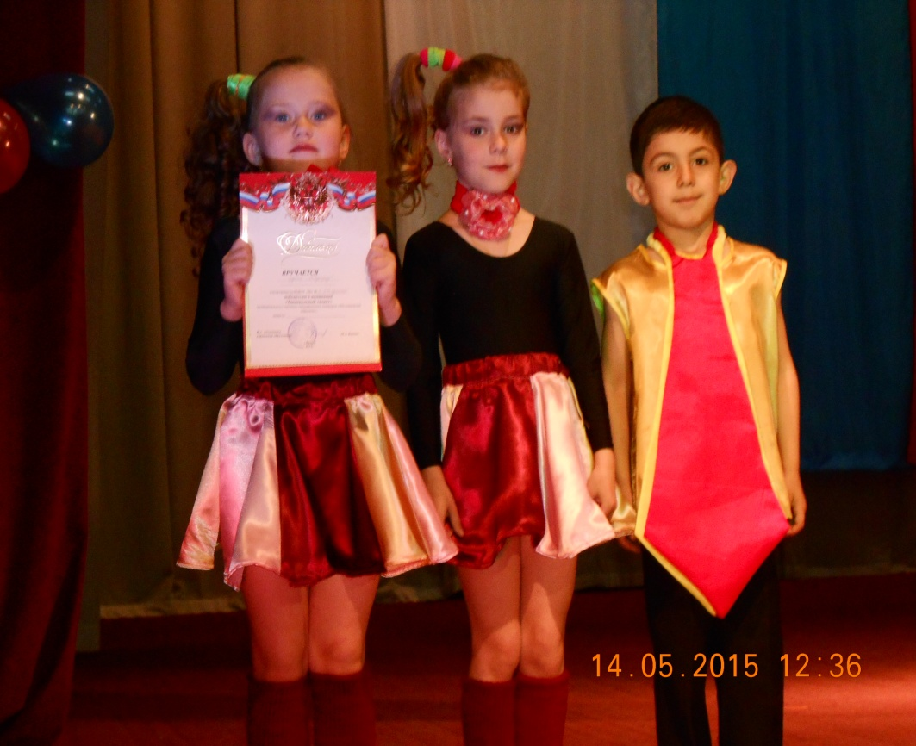
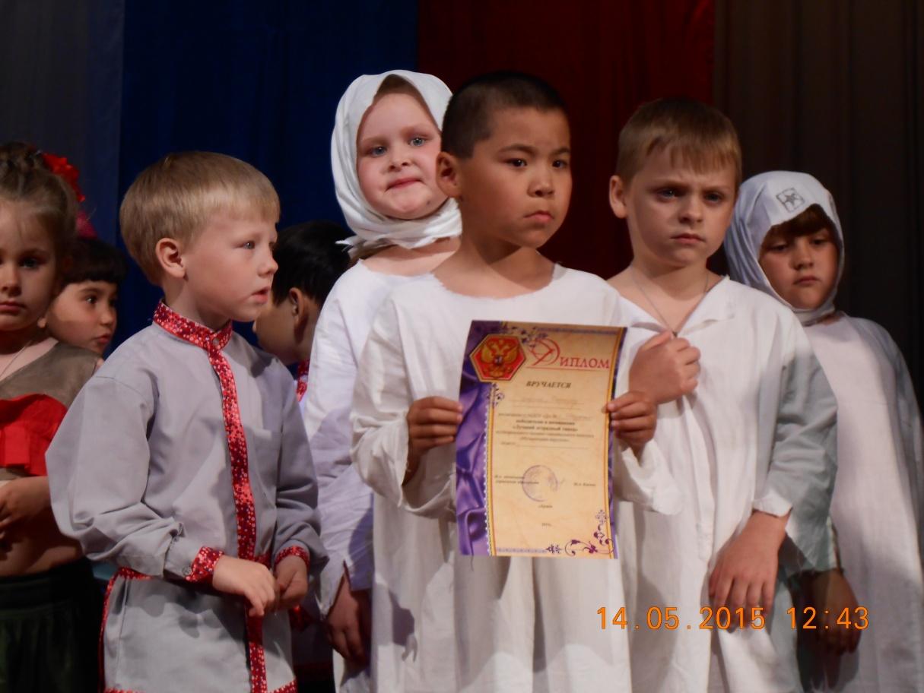
Вы долго ждали этот миг, И вот – ура! Диплом уже в руках твоих, Желаем счастья и добра!

Slide 19
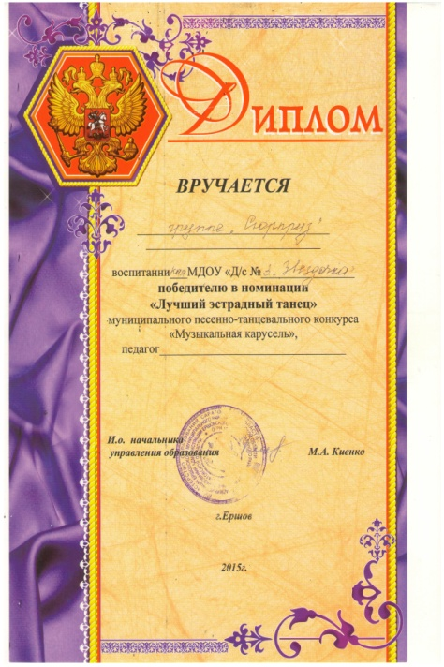
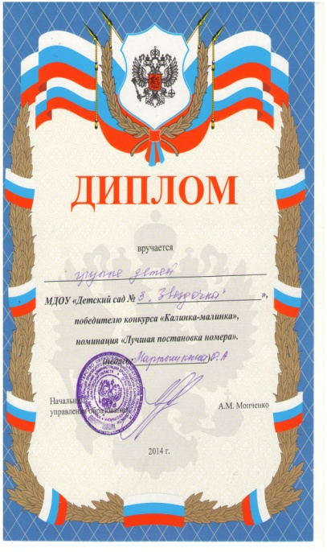
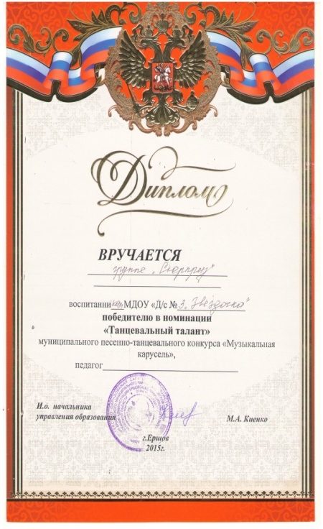
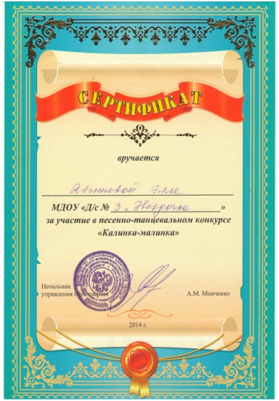
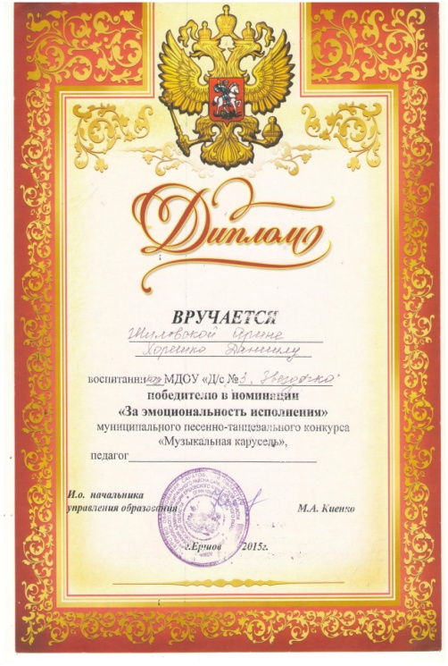
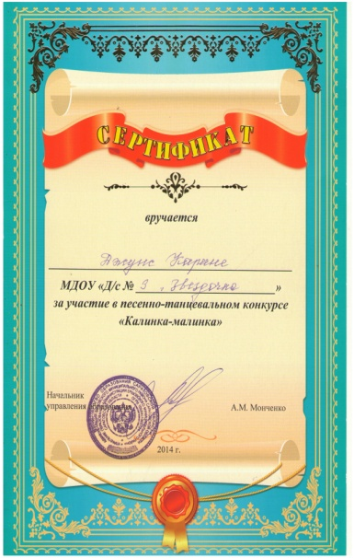
Наши достижения

Slide 20
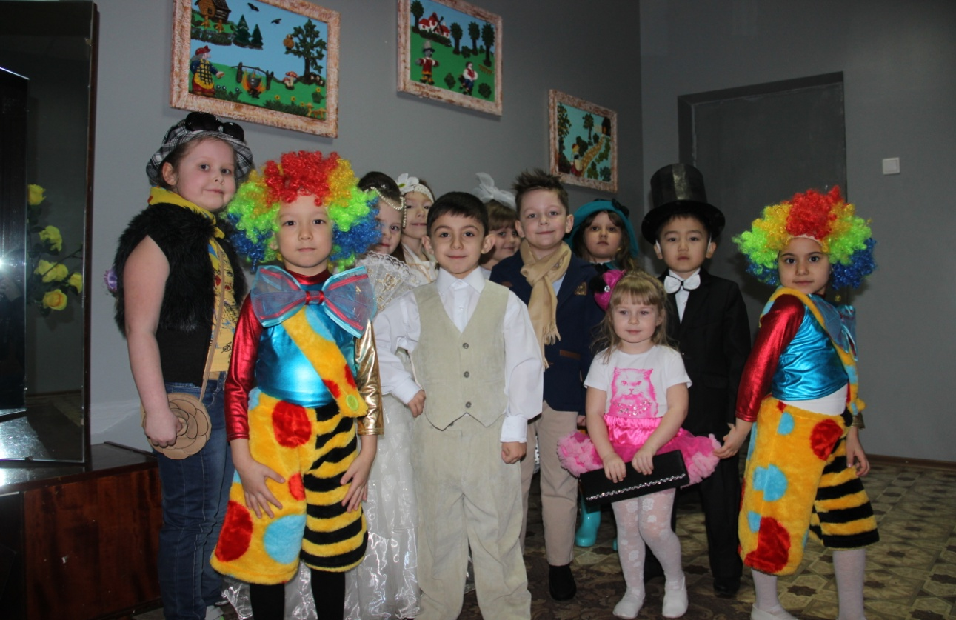
«Цели, которые вы ставите в развитии способностей одаренных детей, – реальны.
Главное - верьте и действуйте с душой».

Slide 21
Спасибо за внимание!

